Slide 1
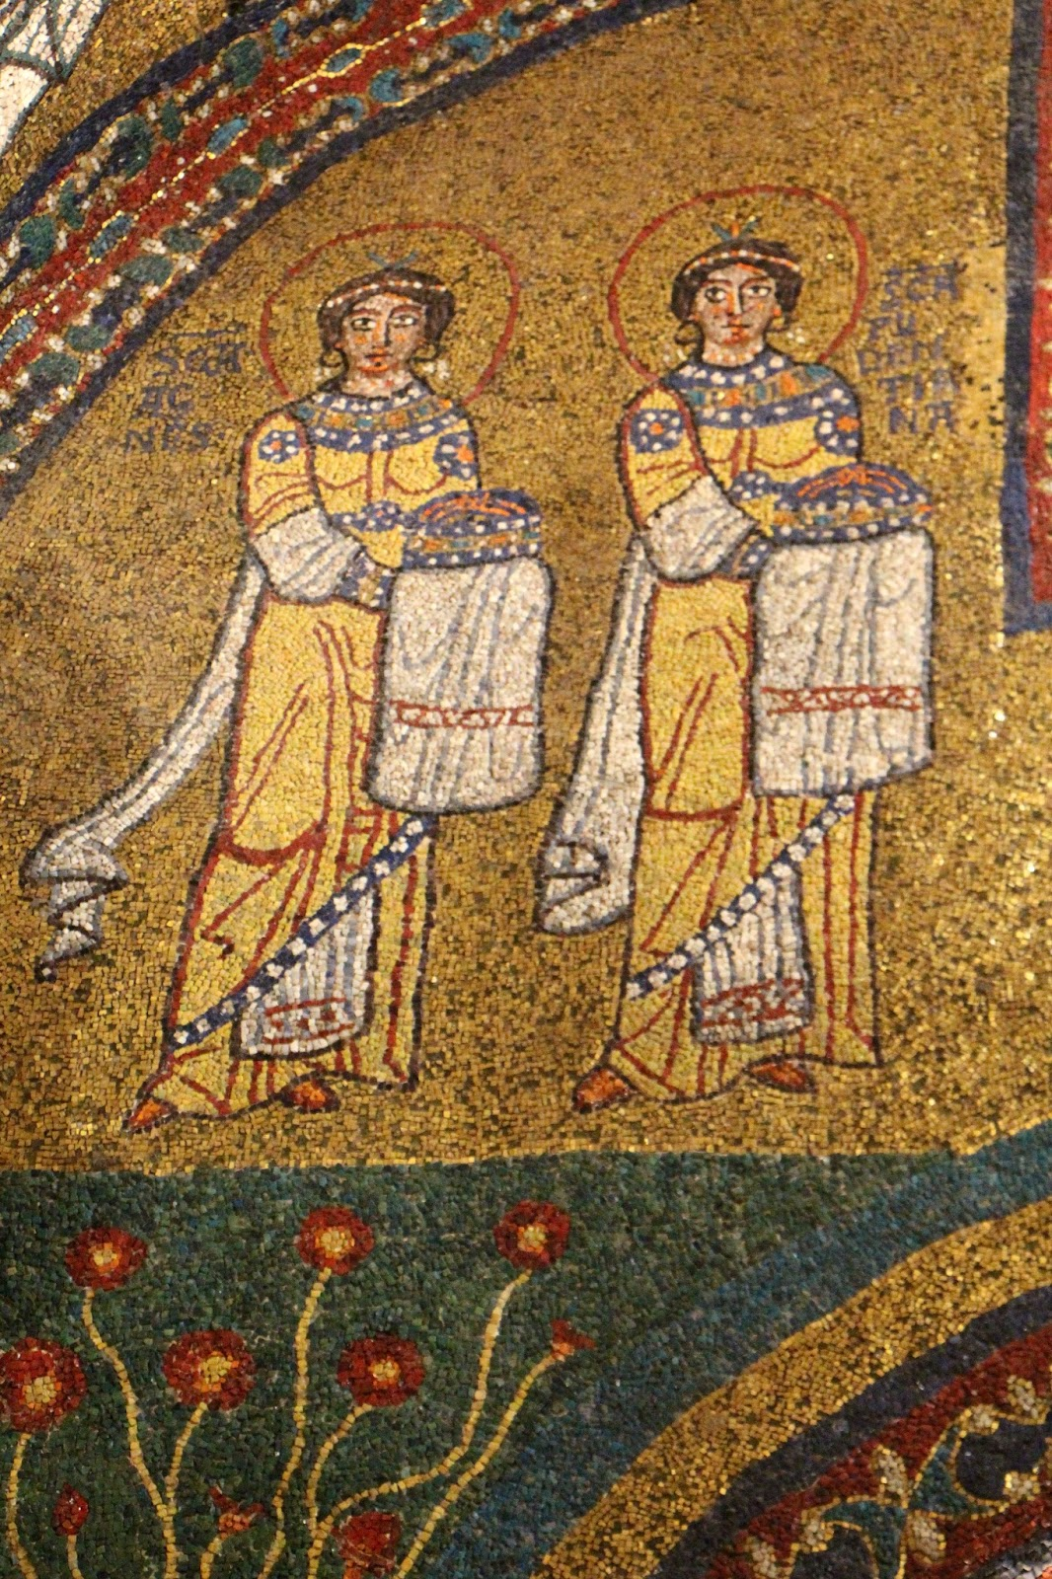
Culto dei santi

Slide 2
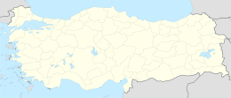
1. Santi martiri
la prima testimonianza del culto dei santi: san Policarpo (II sec.);
le opere agiografiche: gli Atti dei martiri e le Passioni (modelli pagani: gli Atti dei «martiri pagani» di Alessandria – II sec.; le Vite e dottrine dei filosofi illustri di Diogene Laerzio – II sec.)
le differenze tra i «santi» pagani e cristiani.

Slide 3
1. Santi martiri
Caratteristiche del santo martire:
a. glorificazione della morte (poca importanza data alla vita);
b. l’imitatio Christi;
c. lotta contro il divolo

Slide 4
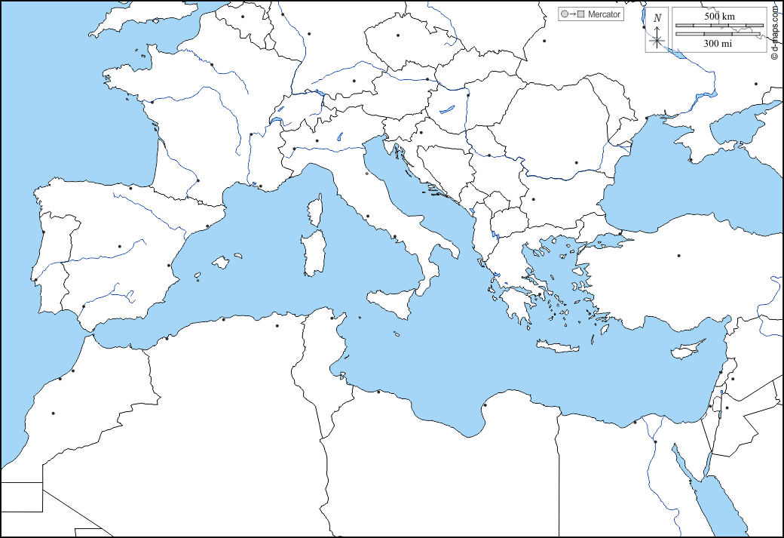
2. Santi monaci
il Padre dell’eremitismo: sant’Antonio (250-356) – la Vita Antonii di Atansio;
il Padre del cenobitismo: san Pacomio (292-348) – la Vita di Pacomio;
il monachesimo in Occidente: san Martino (316-397) – la Vita Martini di Sulpicio Severo

Slide 5
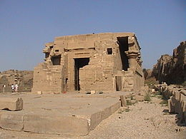
2. Santi monaci
Caratteristiche del santo monaco:
desiderio di tornare agli ideali del cristianesimo primitivo: povertà, castità;
monaco: martire, atleta, soldato – lotta contro il demonio;
meditazione della Bibbia, imitazione dei personaggi biblici.

Slide 6
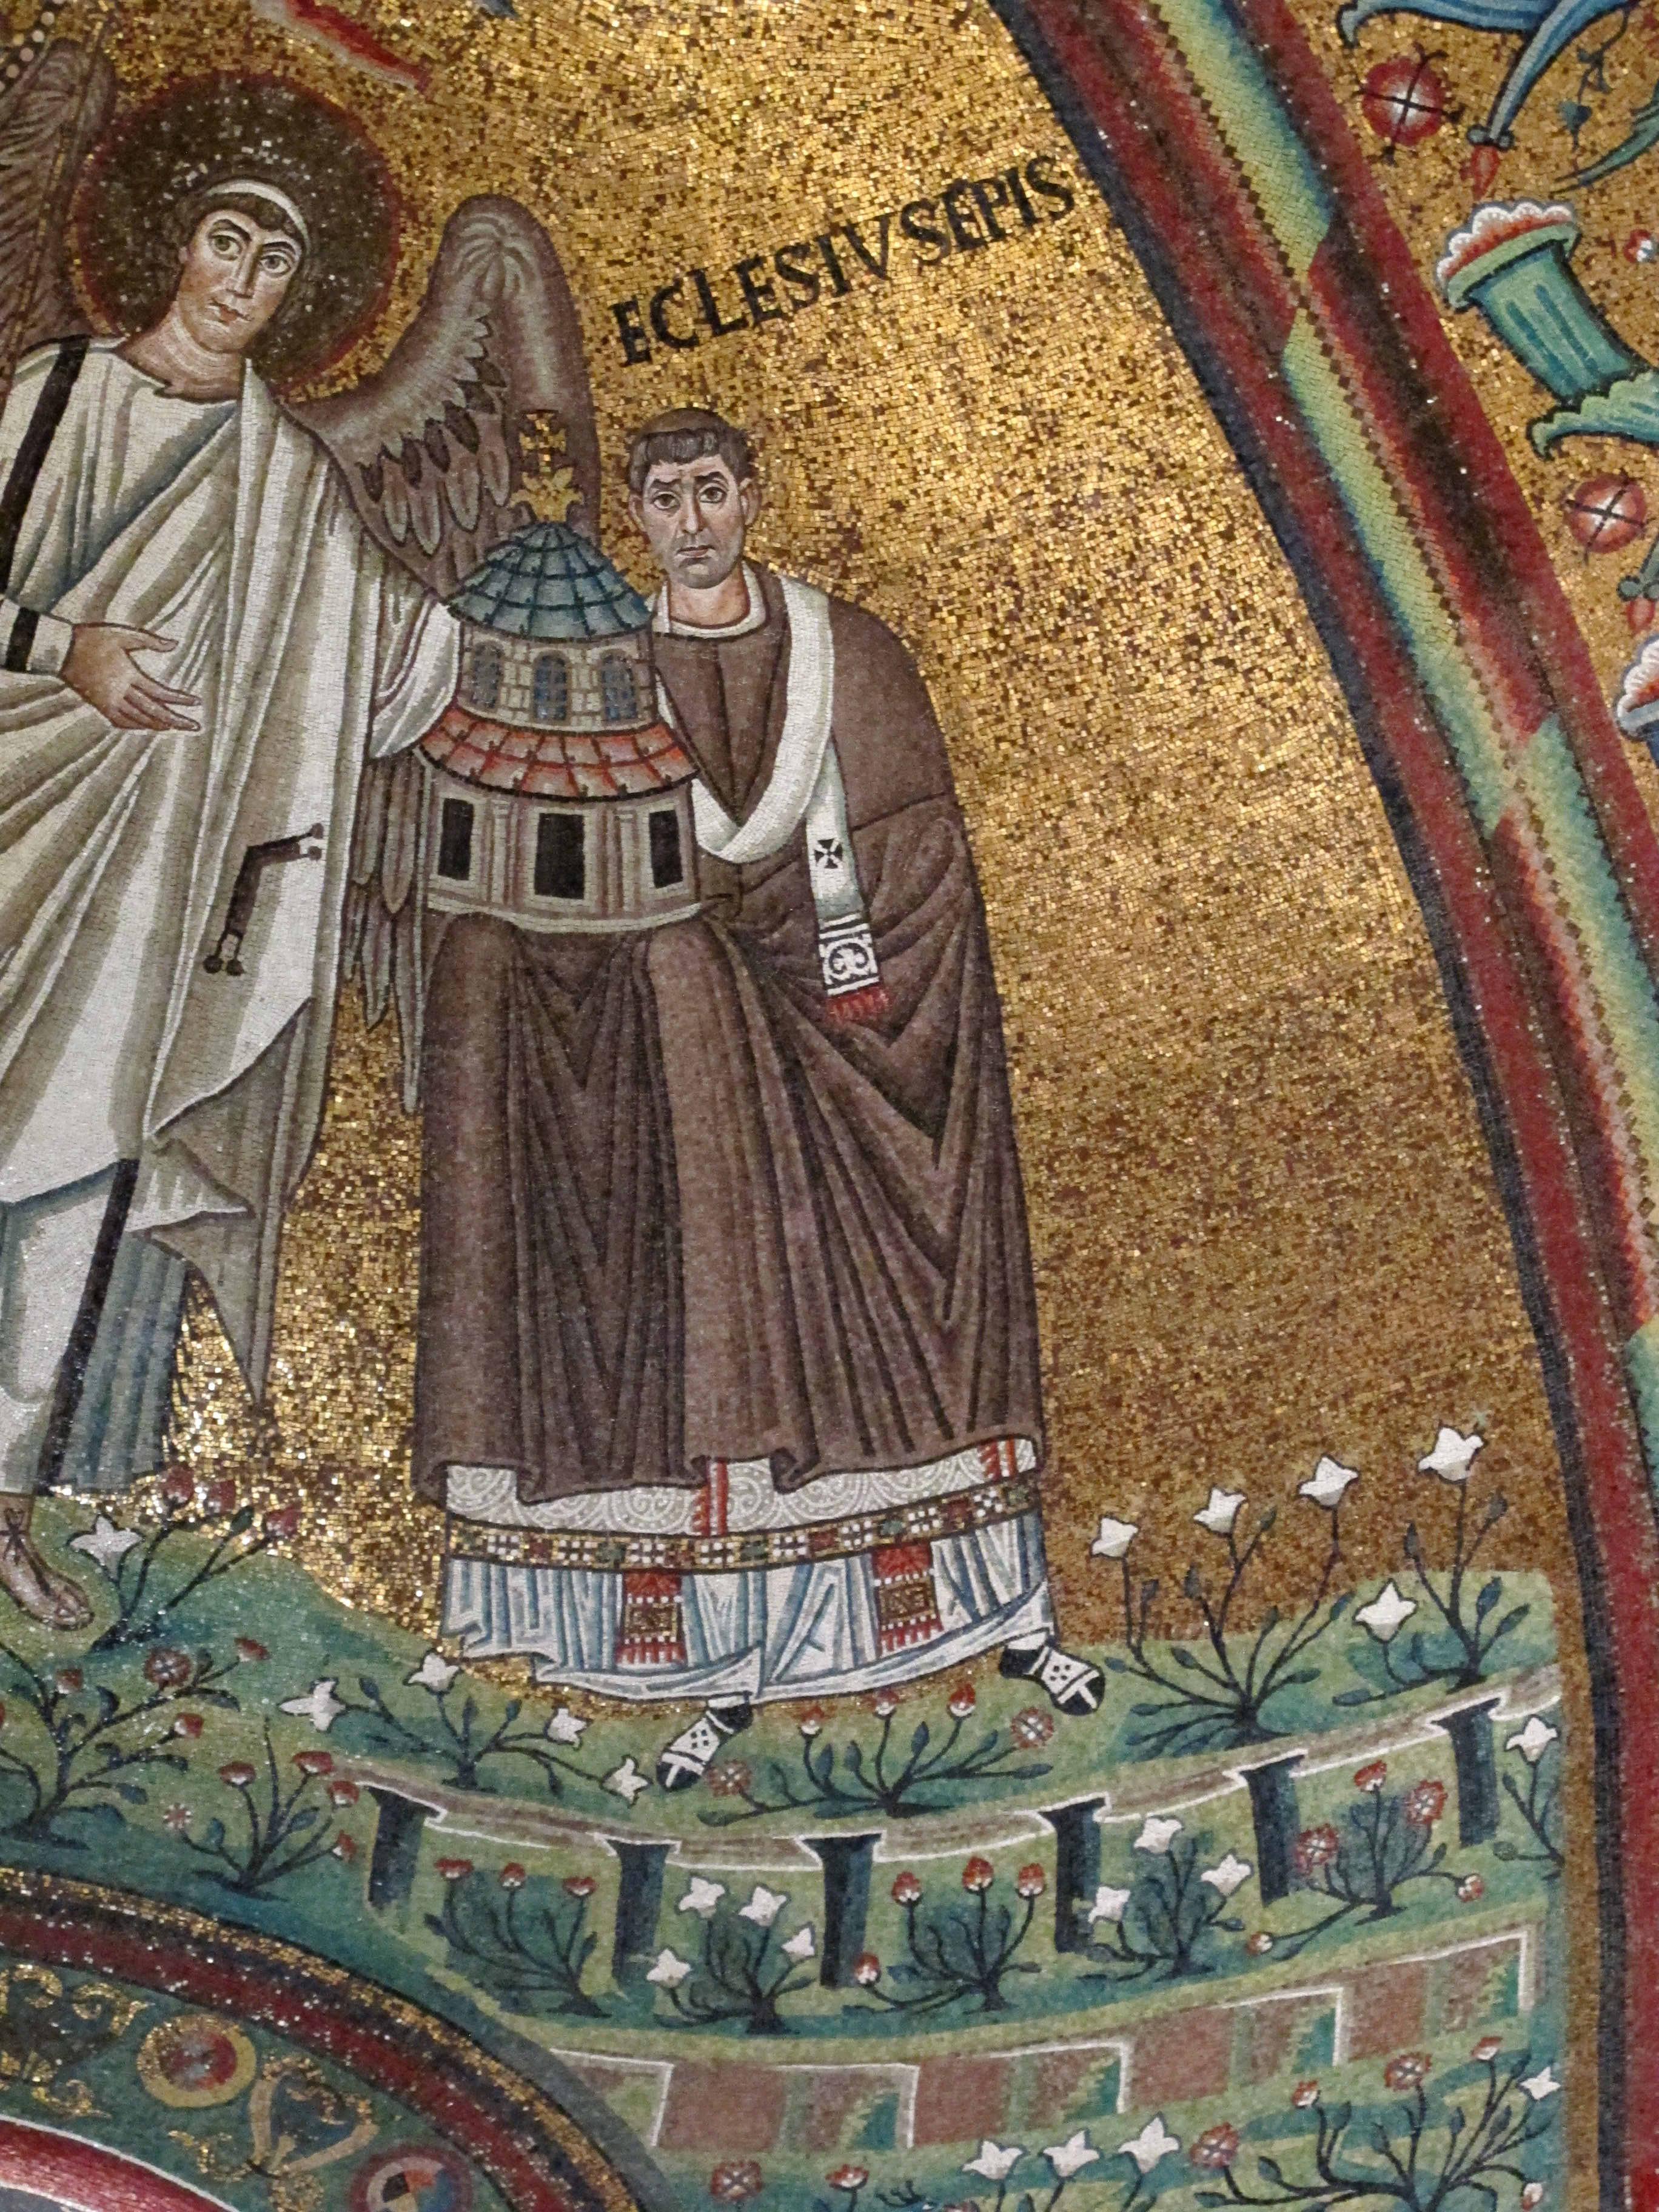
3. Santi vescovi
il cambiamento: IV/V sec., Occidente
il potere del vescovo comincia a eccedere i confini della sfera della vita religiosa: assistenza ai bisognosi, mediazione tra il popolo e le autorità civili;
nel caso in cui il potere civile è indebolito o vacante il vescovo assume la guida e la tutela della città

Slide 7
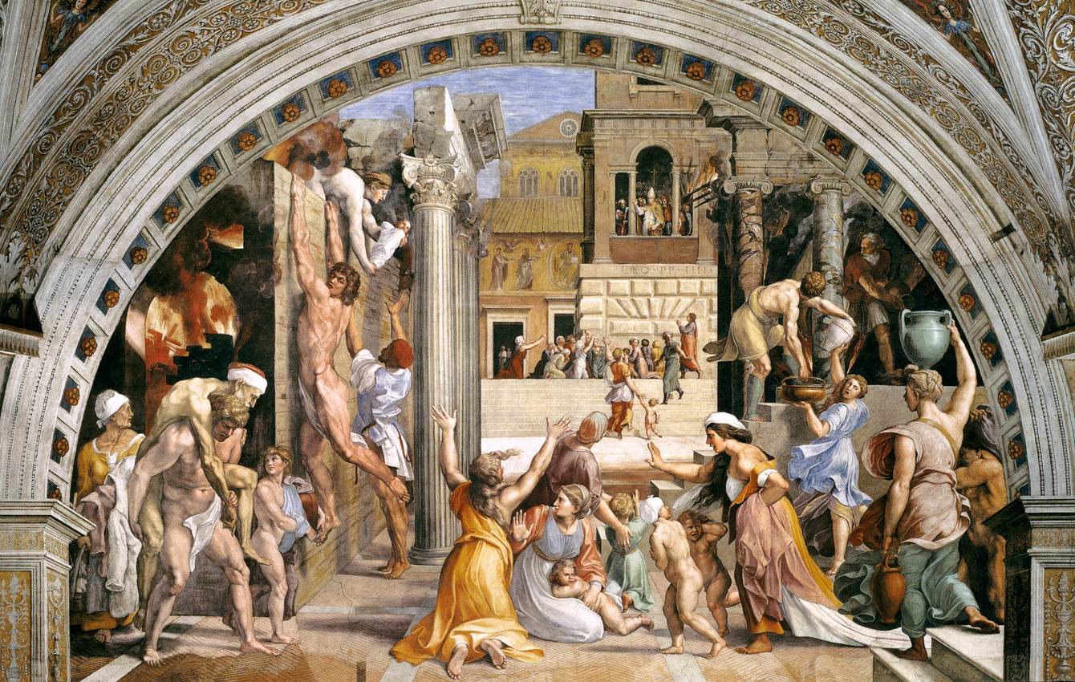
3. Santi vescovi:
Caratteristiche del santo vescovo:
buon pastore che difende il suo gregge;
protettore contro disastri naturali, incendi, invasioni barbariche;
taumaturgo

